Slide 1

Муниципальное автономное дошкольное общеобразовательное
учреждение Центр развития ребенка - детский сад № 10
Муниципального образования Каневской район
ПРОЕКТ:
«Огород на окне»
Воспитатель
Федулова Наталья Николаевна

Slide 2

Проект «Огород на окне» Проект: краткосрочный. Вид проекта: познавательный, творческий. Продолжительность: 1 месяц. Участники проекта: дети подготовительной группы «Звёздочка», воспитатели, родители.

Slide 3

ЦЕЛЬ
ЦЕЛЬ
Формирование экологических представлений детей об овощных культурах
( огурцах) и зернобобовых культурах ( горох) в процессе выращивания из семян.

Slide 4
1. Познакомить с историей огурца, гороха 2. Расширять и систематизировать знания детей об овощных культура (огурцах), зернобобовых культурах (горох): строение, польза, уход за ними. 3. Учить детей ухаживать за растениями в комнатных условиях. 4. Учить наблюдать изменения в развитии и роста растений. 5. Углублять знания об условиях, необходимых для роста семян (земля, свет, тепло, вода). 6.Развивать познавательные и творческие способности детей в процессе совместной исследовательской деятельности. 7. Развивать речь детей, активизировать словарь (корень, посадить, углубление, условия). 8. Разъяснять значимость труда. 9. Развивать чувство общности детей в группе и навыки сотрудничества. 10. Закреплять знания детей об условиях, необходимых для роста растения; 11. Формировать у детей понятия взаимосвязи природа и люди: люди садят, выращивают и ухаживают за растениями, растения вырастают, радуют людей своей красотой, кормят своими плодами. 12. Формировать представление о выращивании растений из семян. 13.Формировать умение договариваться с пом. воспитателя о распределении работы, ответственное отношение к порученному заданию. 14.Воспитывать интерес к уходу за растениями ; накапливать опыт внимательного и заботливого отношения к растущим растениям. 15.Воспитывать бережное отношение к своему труду, и труду взрослых и детей. 16. Воспитывать желание добиваться результата, чувство ответственности за участие в общем деле. 17. Воспитывать уважительное взаимоотношение ребенка к взрослым.
Задачи:

Slide 5
Актуальность
- Данная работа актуальна тем , что выращивание растений из семян и наблюдение за ними - очень увлекательный и познавательный процесс.
-Наблюдение за всеми фазами развития растения от прорастания семечка до появления первых цветов или плодов- волшебство природы в действии.
-Требуется много времени и терпения, прежде чем вырастет полноценное растение.

Slide 6
Проектная идея: создать в группе детского сада «Огород на окне» с учетом возрастных особенностей детей. Участники проекта: Дети подготовительной группы «Звёздочка», воспитатели, родители. Работа с родителями: - Беседа с родителями «Огород на окне». - Предложить родителям приобрести для проведения проекта - контейнеры, почву, семена. - Домашнее задание – с детьми вырастить дома на окне зеленые насаждения, составить рассказ о том, как ухаживали за растениями в домашних условиях.

Slide 7
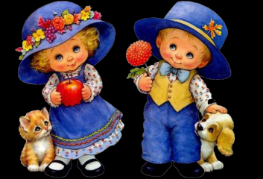
Ожидаемый результат: -Формирование у детей старшего дошкольного возраста экологических знаний в процессе познавательно-исследовательской деятельности выращивание растений из семян. - Развитие познавательных и творческих способностей. -Дети научатся ухаживать за растениями и познакомятся с условиями их содержания, будут учиться подмечать красоту растительного мира. -У детей сформируются знания о росте растений в комнатных условиях. - Формирование у детей трудолюбия и бережного отношения к природе.

Slide 8
Этапы работы над проектом
1 этап – подготовительный.
Сбор информации, материалов по теме. Подобрали художественную литературу: поговорки, потешки , стихи, загадки, сказки. рассказы о огурцах, горохе. Разработка цикла наблюдений, занятий.
2 этап - исследовательский.
Дети наблюдали за ростом огурцов и гороха, проводили опыты, беседы. Устанавливали связи: растения - земля, растения - вода, растения - человек. В процессе исследований дети познакомились с художественной литературой об овощах: поговорки, потешки, стихи, загадки, сказки, рассказы. Рассматривали иллюстрации, картины на овощную тематику. Проводились занятия, дидактические игры, подвижные игры.
3 этап – заключительный.
Проанализировали и обобщили результаты, полученные в процессе исследовательской деятельности детей. Провели дидактические игры: "Овощи и фрукты, «Проложи дорожку», «Четвёртый лишний»,Чудесный мешочек», «Что сначала, что потом?», «Узнай на вкус».

Slide 9
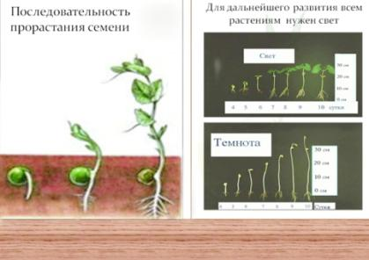
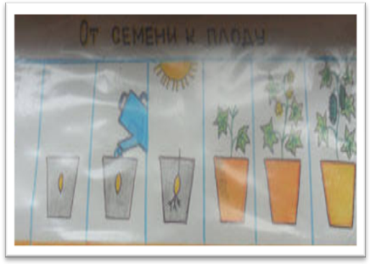
2 ЭТАП – исследовательский . Дети наблюдали за ростом огурцов, гороха, проводили опыты, эксперименты. Устанавливали связи: растения - земля, растения - вода, растения - человек. В процессе исследований дети познакомились с художественной литературой об овощах: поговорки, стихи, сказки, загадки. Рассматривали иллюстрации, картины на овощную тематику. Проводились занятия, дидактические игры, беседы.

Slide 10
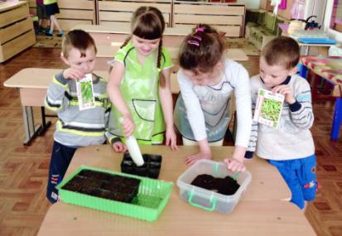
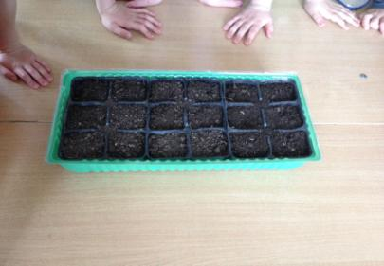
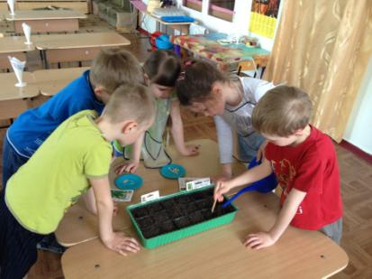
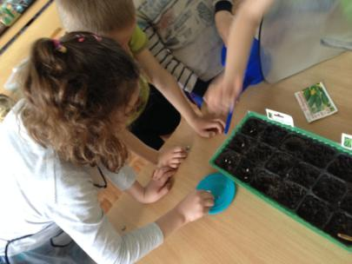
Высадка семян
Круглые горошины
Были в землю брошены

Slide 11

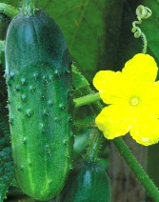
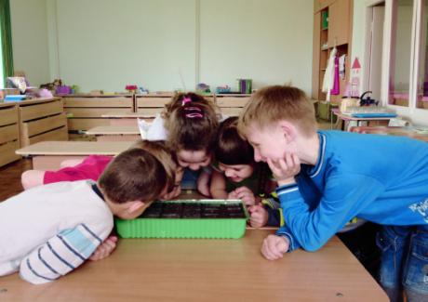
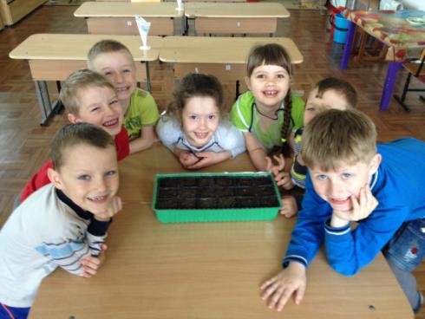
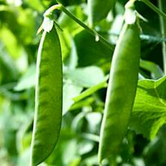
Наблюдение

Slide 12
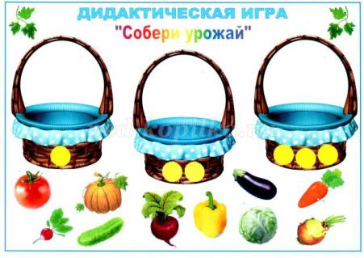
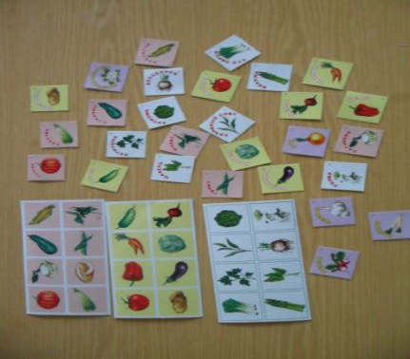
Дидактические игры

Slide 13

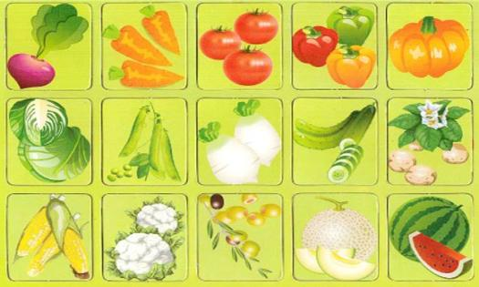
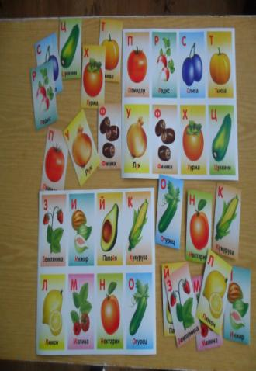
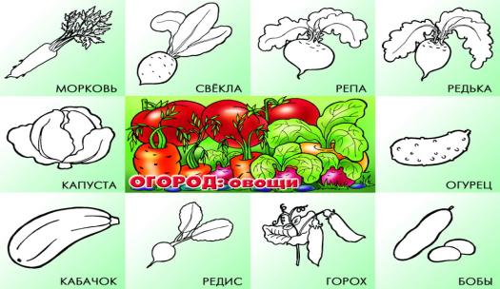

Slide 14

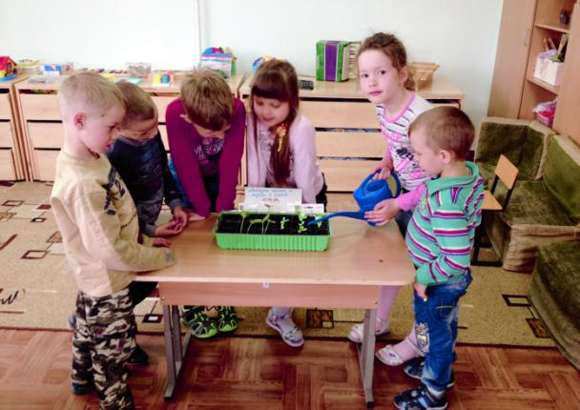
А ребята лейки брали,
Землю дружно поливали.

Slide 15

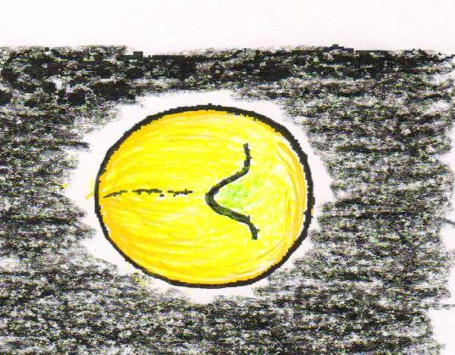
Землю грело солнышко,
Прорастало зернышко.

Slide 16
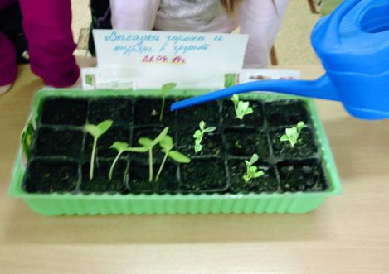

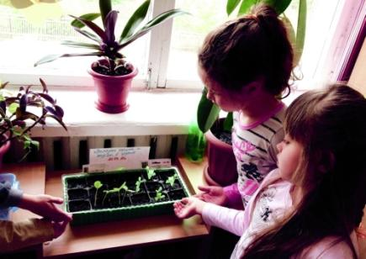
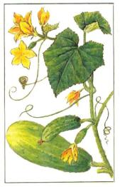
Появился корешок,
А потом и стебелек.

Slide 17
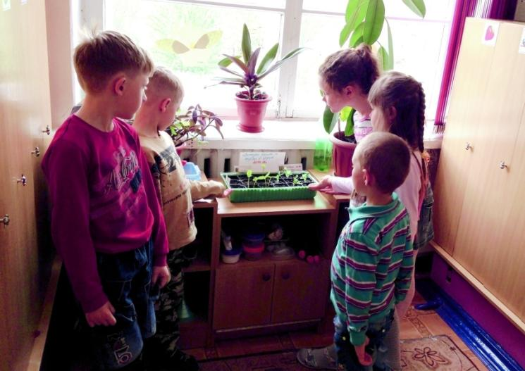
3 ЭТАП – заключительный. • Проанализировали и обобщили результаты, полученные в процессе исследовательской деятельности детей.

Slide 18
РЕЗУЛЬТАТ
-В ходе работы по проекту у детей сформировалось экологическое представление об овощных культурах ( огурцах) и зернобобовых культурах ( горох).
-Выращивая и ухаживая за растениями, ребята наблюдали за тем, какие из них растут быстрее, сравнивали форму и цвет листьев, определяли условия, необходимые для роста и развития растений.
-В ходе работы по проекту дети научились устанавливать последовательность стадий развития растений, связывая изменяющиеся их внешние признаки с определенным периодом развития.
-У детей сформировались знания о том, в каких условиях можно вырастить растение из семени.
-В результате практической и опытнической деятельности дети получили необходимые условия для роста растений.
-Дети увидели многообразие посевного материала.
-Дети более бережнее стали относиться к растительному миру.

Slide 19
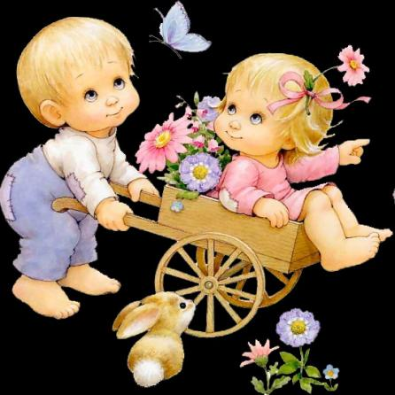
СПАСИБО ЗА ВНИМАНИЕ!

